Slide 1

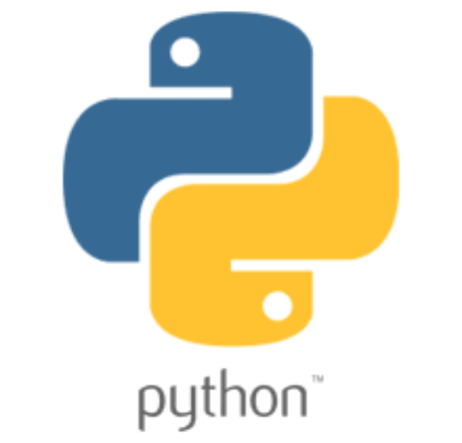
Formação: “Python For Web Dev.”
2º Edição
Janeiro 2024
Pedro Mano

Slide 2

Estrutura da Formação
Introdução Inicial ao Python
1º Dia
OOP, ambiente virtual e integração de bibliotecas externas
2º Dia
Python&Web (Django, webservices)
3º Dia

Slide 3
Objetivos no segundo dia
Criar objetos e classes
Herança, Interface, encapsulation
Static and Class Methods
Ambiente Virtual – pip
Integração Python com base de dados SQLLite

Slide 4
Agenda
Classes
Ambiente Virtual
Integração de Software Externo

Slide 5
1. Classes
Desafio
Utilizar o programa 25*.py e criar um menu que permite criar carros e pessoas. Permitir fazer pesquisas sobre pessoas e carros.
Exemplo
Menu:
Criar Carro
Criar Pessoa
Ver tudo
Pesquisar Carro
Pesquisar Pessoa
https://docs.python.org/3/library/

Slide 6
2. Ambiente Virtual
O Ambiente virtual em Python permite encapsular projectos, bibliotecas e gerir versões de um projecto em python
python –m venv .
Para ativar o ambiente virtual:
Scripts\activate.bat
O instalador de bibliotecas é o pip
pip install <nome da biblioteca>
Depois de ativado o ambiente virtual, todas as bibliotecas serão instaladas para a pasta lib\
https://pip.pypa.io/en/stable/cli/
https://docs.python.org/3/library/

Slide 7
3. Integração de bibliotecas - Sqlite
Como explicado no ponto 2., é importante utilizar o ambiente virtual na gestão de bibliotecas/versões
Nesta fase, vamos aprender a integrar Python com SQLite. O SQLite é uma biblioteca que permite executar comandos SQL sobre um ficheiro embutido.
Executar projecto 27
python –m venv .
Activar ambiente virtual
Scritps\activate.bat
Em python3 o sqlite está instalado por defeito. Em python2 seria necessário instalar
pip install sqlite

Slide 8
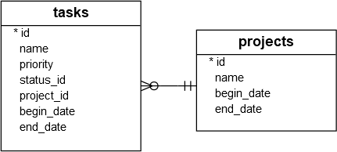
3. Integração de bibliotecas - Sqlite
Relacionamentos entre tabelas SQLite utilizando o seguinte exemplo como base:
Executar exemplo 28 para mais detalhe
https://sqlitebrowser.org/

Slide 9
3. Integração de bibliotecas – Github e execução de projectos externos
Aprender o flow de como executar projectos existentes opensource.
Para isso, escolhi um projecto random da internet, onde vamos fazer o setup e a execução:
https://github.com/fredysomy/HealthApp
Infelizmente a execução nem sempre a execução é “limpa” devido à versão base do Python. No entanto o flow será explicado.

Slide 10
Desafio
Criar uma base de dados SQLite que permita gerir contactos
Tabela Contacto
Nome
Numero Telefone <ID>
Morada
Tabela Liga_Contacto
Contacto_Destino <ID>
Contacto_Origem <ID>
Um contacto pode estar associado a vários contactos através da tabela Liga Contacto
A aplicação deverá providenciar um menu que permita executar as seguintes Funcionalidades:
Adicionar Contacto
Listar Contactos
Ver Ligações de Contacto
Exportar Base De Dados para JSON (para mais tarde poder ser integrado com outro sistema)
Como base deverá ser utilizado SQLite, ambiente virtual, classes e toda a matéria dada até então

Slide 11
Estrutura da Formação
Introdução Inicial ao Python
1º Dia
OOP, ambiente virtual e integração de bibliotecas externas
2º Dia
Python&Web (Django, webservices)
3º Dia

Slide 12
Referencias
https://www.python.org/
https://www.learnpython.org/
https://careerkarma.com/blog/python-try-except/
https://realpython.com/python-exceptions/

Slide 13
